Slide 1
算法设计与分析
主讲：汪莹
电子邮箱：wying@njupt.edu.cn
电话：13815890482

Slide 2
课程简介
算法设计与分析是计算机科学技术、软件工程及相关专业的重要课程之一
培养分析问题和解决问题的能力
掌握算法设计的基本方法
熟悉算法分析的基本技术
为独立开发高效算法奠定扎实的理论基础

Slide 3
课前简介
课程学时：32学时
课程主要内容：
  算法复杂性概念
  算法分析方法
  算法设计策略
    分治法
    贪心法
    动态规划法
    回溯法
    分枝限界法
成绩考核办法：平时成绩30%，期末考试70%
答疑:周一中午12:40-13:30 计算机学科楼539

Slide 4
教材：
[1] 陈慧南.算法设计与分析—C++语言描述.电子工业出版社，2006.5
课程主要参考书
[1] 王晓东.计算机算法设计与分析.电子工业出版社，2001.1
[2] 卢开澄.计算机算法导引-设计与分析.清华大学出版社，1998.3
[3] Sara Baase, Allen Van Gelder. Computer Algorithms, Introduction to Design and Analysis. Higher Education Press, 2001.7 (计算机算法-设计与分析导论.高等教育出版社)
先修课程
  高级语言程序设计、面向对象程序设计、数据结构

Slide 5
第1章 算法问题求解基础
学习要点：
  理解算法的概念。
  理解什么是程序，程序与算法的区别和内在联系。
章节内容：
  1.1 算法概述
  1.3 算法设计与分析

Slide 6
1.1 算法概述
有人说“计算机科学是一门研究算法的科学”。
——程序=算法+数据结构
计算机的运算速度很高，但是速度再高也有它的极限。为了充分发挥计算机的高速特点，应在计算机求解问题的过程中，尽量减少人工干预。
为使计算机的计算过程能够解决某一特定问题，必须为计算机设定解决方案中的每个详细步骤，并将此过程完整的描述出来。——算法
将算法的解题步骤用计算机能接受的“语言”来描述，使计算机按照人们规定的计算顺序去自动执行。——程序设计
程序设计还需要使用合适的数据结构。

Slide 7
算法
算法(Algorithm)是对某个问题求解方案的完整而明确的描述。
算法是指令的有限序列，具有5个特征：
(1)输入：算法有零个或多个外部提供的输入量
(2)输出：算法至少产生一个输出量
(3)确定性：组成算法的每一条指令都是清晰，无歧义的
(4)能行性：算法的每一条指令必须足够基本，能够通过已经实现的基本运算执行有限次来实现
(5)有穷性：算法每条指令的执行次数是有限的，执行每条指令的时间也是有限的。算法必须总能在执行有限步之后终止。
描述一个算法可以用自然语言、流程图、伪代码和程序设计语言。

Slide 8
程序
程序(Program)是算法用某种程序设计语言的具体实现。
程序可以不满足算法的性质(5)—“有穷性”，例如：
操作系统是一个在无限循环中执行的程序，因而不是一个算法。（操作系统的各种任务可看成是单独的问题，每一个问题由操作系统中的一个子程序通过特定的算法来实现，该子程序得到输出结果后便终止。）

Slide 9
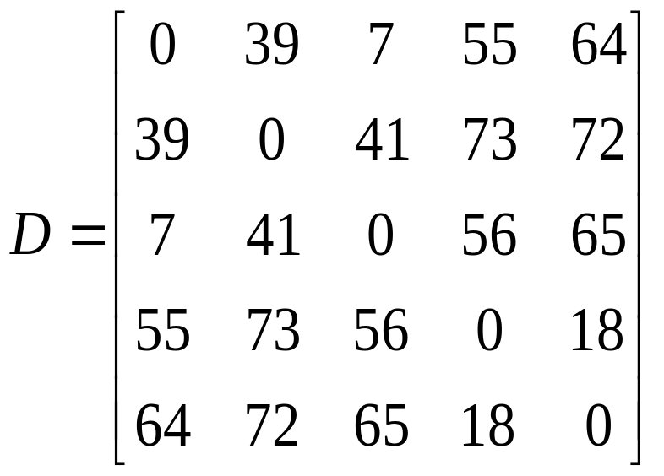
有趣的算法问题
巡回推销员问题:
设有n个城市，已知任意两城市间之距离，现有一推销员想从某一城市出发巡回经过每一城市（且每城市只经过一次），最后又回到出发点，问如何找一条最短路径。
设距离矩阵如下：
试一试求出最短路径。

Slide 10
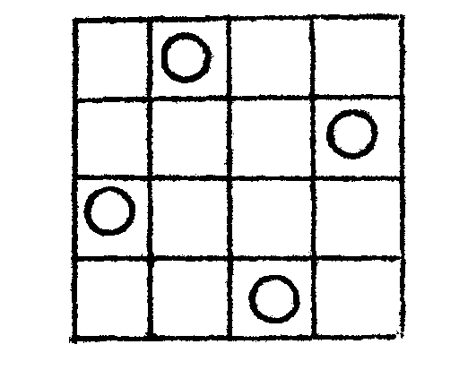
皇后问题:
这是高斯1850年提出的一个著名问题：国际象棋中的“皇后”在横向、直向、和斜向都能走步和吃子，问在n×n 格的棋盘上如何能摆上n个皇后而使她们都不能互相吃。
当n很大时，问题很难。
对于n=8,现已知此问题共有92种解，但只有12种是独立的，其余的都可以由这12种利用对称性或旋转而得到。
设n=4，试一试？

Slide 11
背包问题1：
有一旅行者要从n种物品中选取不超过b公斤重的行李随身携带，要求总价值最大。
例：设背包的容量为50千克。物品1重10千克，价值60元；物品2重20千克，价值100元；物品3重30千克，价值120元。求总价值最大。
背包问题2：
设有n=8个体积分别为54，45，43，29，23，21，14，1的物体和一个容积为C=110的背包，问选择哪几个物体装入背包可以使其装的最满。

Slide 12
平面图的四色猜想问题：
一个平面图是否用四种颜色就可使相邻的区域颜色都不相同？

Slide 13
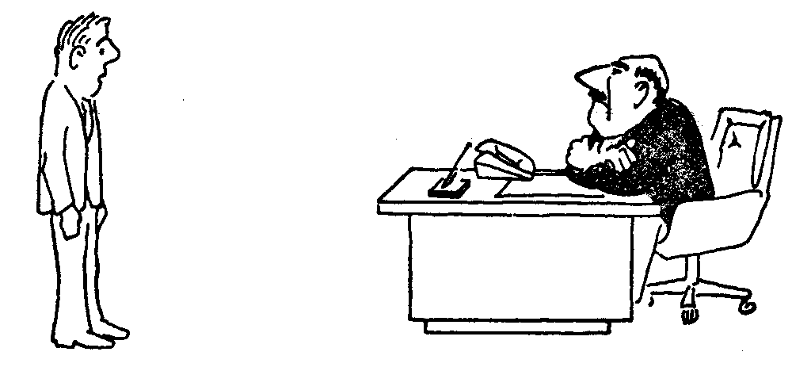
研究算法的重要性
假设某一负责人交给你一个很难的任务，几天后询问你问题解决了没有。可能会发生如下图这样的情况：
问：“交给你的问题，解决方案设计出来了吗？”
答：“我找不到一个有效的算法来解决它，没能完成任务。”

Slide 14
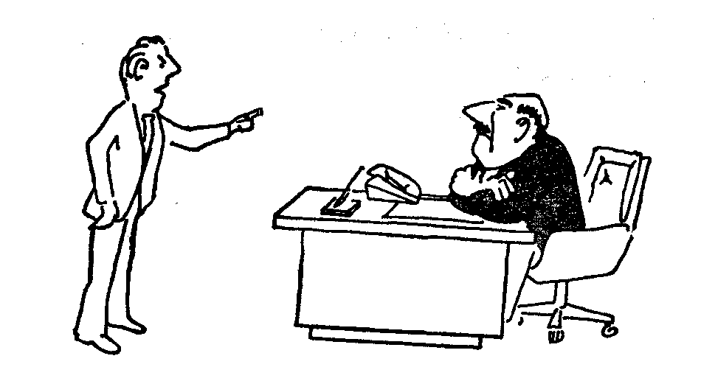
问：“交给你的问题，解决方案设计出来了吗？”
答： “我找不到一个有效的算法来解决它，因为这样的算法是不存在的。”
不过，要证明一个问题不存在有效算法，往往跟寻找有效算法一样难。

Slide 15
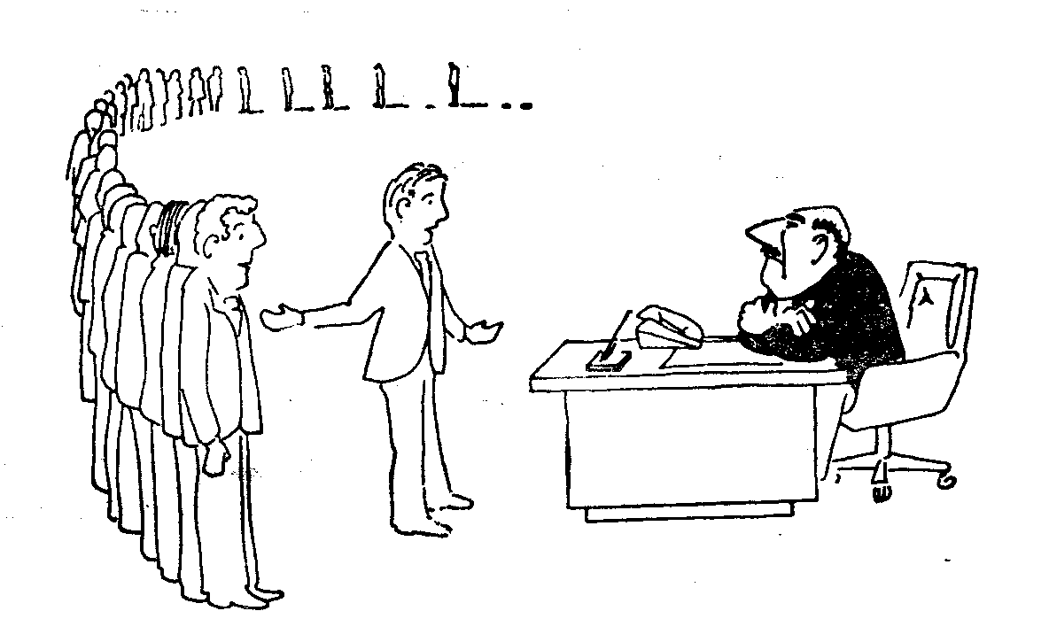
问：“交给你的问题，解决方案设计出来了吗？”
答： “我找不到一个有效的算法来解决它，但不是我不行，因为所有这些名人也都找不到解决它的有效算法。”
如果是你的话，你愿意是哪种结果？

Slide 16
要设计出好算法，需要学习算法设计的常用方法。
设计出解决问题的算法后，要知道算法的优劣好坏，需要学习分析算法的方法。是好算法则不必对其怀疑而再浪费时间进行研究，不是好算法则应再进行研究改进。

Slide 17
算法设计（例）
(P4-5) 求两整数m和n的最大公约数(0≤m<n)
  程序一：欧几里德(递归)算法（程序1-1）
  程序二：欧几里德(迭代)算法（程序1-2）
  程序三：连续整数检测算法（程序1-3）
void Swap(int &a,int &b)
{
int c=a;a=b;b=c;
}
int RGcd(int m,int n)
{
if (m==0) return n;
return RGcd(n%m,m);
}
int Gcd(int m,int n)
{
if (m>n) Swap(m,n);
return RGcd(m,n);
}
void Swap(int &a,int &b)
{ int c=a;a=b;b=c; }
int Gcd(int m,int n)
{ if (m==0) return n;
if (n==0) return m;
while (m>0)
{ int c=n%m; n=m; m=c; }
return n;
}
void Swap(int &a,int &b)
{ int c=a;a=b;b=c; }
int Gcd(int m,int n)
{
if (m==0) return n;
if (n==0) return m;
int t=m>n?n:m;
while (m%t||n%t) t--;
return t;
}
可见：
一个问题可以设计不同的算法来求解。
同一个算法可采用不同的形式来表示。

Slide 18
1.3 算法设计与分析
算法问题的求解过程(Problem Solving)
理解问题
（精确解或近似解）
选择算法设计策略
确定数据结构
设计算法
正确性证明
分析算法
编写程序代码

Slide 19
算法类别有：
  精确算法
  ——总能保证求得问题的精确解
  启发式算法
  ——不能保证求得的解必定是问题的最优解，也不能保证是可行解
  近似算法
  ——对最优化问题，寻找近似解（而不是最优解）
  概率算法
  ——最后可能导致结果不确定（结果确定的Monte Carle算法；不确定的Sherwood算法）

Slide 20
如何设计算法——选择算法设计策略
  如果所求问题符合某种算法设计策略处理的问题特性，就可使用该算法设计策略设计算法、求解问题。
如何表示算法——设计算法
  描述一个算法有多种方法，可以用自然语言、流程图、伪代码和程序设计语言（当使用程序设计语言描述时就是程序）。本书中使用C/C++语言描述。
如何确认算法——正确性证明
  确认一个算法是否正确的活动，称为算法确认；
  使用数学方法证明算法的正确性，称为算法证明；
  （常用的算法正确性证明方法为数学归纳法。如：P7证明程序1-1的正确性）
如何分析算法
  算法分析指对算法的执行时间和所需空间的估算。

